Slide 1

Välkommen!
Tema 8: Bakgrund till Sveriges historia
Devon Divine

Slide 2
Tema 8: Förberedelser
För vår träff idag behöver vi:
Ha papper och penna framme
Dina svar på veckans utmaning om ditt hemlands historia

Slide 3
Tema 8: Incheckning
Namn
Namn
Namn
Namn
Namn
Namn
Namn
Namn
Namn
Namn
Namn
Notes:
Gå en runda där alla får berätta sitt namn. Skriv in respektive deltagares namn under hjärtat.

Slide 4
Tema 8: Agenda
Idag ska vi göra följande:
☑️ Förberedelser
💬 Incheckning
🎧 Dagens agenda
💬 Veckans utmaning
🎧 Film
💬 Ordlista
☕ Paus
✎ Övning & Reflektion
☕ Paus
✎ Övning & Reflektion
🎧 Nästa gång
💬 Utcheckning

Slide 5
Tema 8: Introduktion
Om temat Bakgrund till Sveriges historia:
Att veta lite grand om ditt nya lands historia är viktigt, både för att förstå samhället idag, men också för att kunna dra eventuella paralleller med ditt eget hemlands historia – eller nutid.

Slide 6

Veckans utmaning
Glenn Carstens Peters
Notes:
Gör en runda där deltagarna får berätta vad de svarat på veckans utmaning. Du fördelar ordet.

Slide 7

Tema 8: Film, Sveriges historia
Länk till filmen
Notes:
Spela filmen i helskärmsläge direkt genom presentationen eller kopiera länken till filmen och klistra in i möteschatten. Då kan deltagarna själva se på filmen och välja egen textning. OBS! Om du spelar filmen från din dator/presentationen, kom ihåg att bocka i rutan ”inkludera systemljud” när du delar din skärm för att deltagarna ska höra ljudet i filmen.

Slide 8
Tema 8: Ordlista, Sveriges historia
ORD | Betyder | ORD | Betyder
Notes:
Skriv ner vad deltagarna berättar eller skriver i chatten om Bakgrund till Sveriges historia. Passa på att förankra vad de olika orden betyder. Antingen kan deltagarna själva berätta vad de skrivit annars kan du läsa upp svaren i möteschatten.

Slide 9

PAUS!
Clay Banks

Slide 10
Tema 8: Övning & Reflektion
Frågeställningar att reflektera och samtala kring:
Känner du igen dig från ditt hemland i filmen?
Finns det likheter/skillnader mellan den svenska historien och historien i ditt hemland? I sådant fall vad?
Vad är viktigt för hur ett lands historia växer fram och avgörs?
Bär du med dig delar av en historia från ditt hemland som inte är officiell eller tillåts? Vad kan du i sådant fall göra med den berättelsen i det nya landet?

Slide 11

PAUS!
Sara Cervera Jeyk

Slide 12
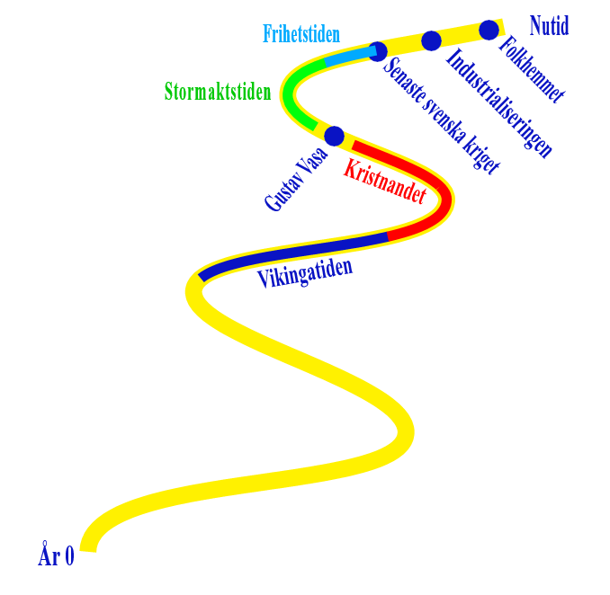
Tema 8: Övning & Reflektion
Notes:
Gå igenom viktiga begrepp som ”religionsfrihet”, ”rösträtt”, ”välfärd”, ”folkhem” osv. Be deltagarna att skriva ner dessa.
Ni kan samtala i helgrupp eller i Zoom skapa Breakout rooms för att deltagarna ska kunna samtala i mindre grupper, för att sedan sanlas i storgrupp igen. Om ni skapar smågrupper, kom ihåg att bestämma en tid ni ska samlas igen.

Slide 13
Tema 8: Nästa gång
Nästa träff handlar om:
Så styrs Sverige
Uppgift
Datum
Tid

Slide 14
Tema 8: Utcheckning
Frågor att reflektera och berätta om i en runda:
Vad var roligast idag?
Vad tar du med dig från dagens träff?

Slide 15
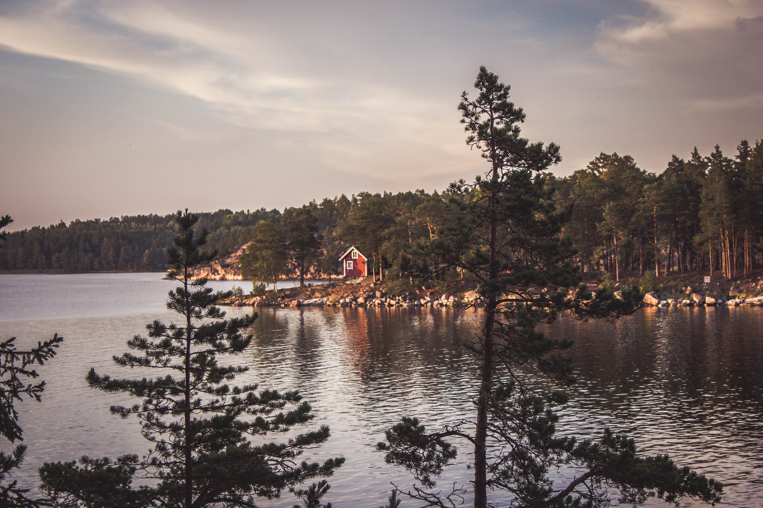
TACK FÖR IDAG!
Inés d’Anselme

